Slide 1




Salud bucal y acv
29 de octubre día mundial del ACV

Slide 2


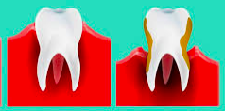





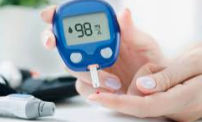






Salud bucal y salud general
ENFERMEDADES DEL CORAZON
MAL ALIENTO
CANCER DE BOCA
ENFERMEDADES EN LAS ENCIAS
DIABETES
CARIES DENTAL
AFECCIONES PULMONARES
DERRAME CEREBRAL
PERDIDA DE DIENTES

Slide 3




CARIES
ENFERMEDAD CRONICA MAS COMUN EN EL MUNDO
100% ADULTOS
60-90% ESCOLARES

Slide 4





Enfermedades periodontales
SEXTA ENFERMEDAD CRONICA MAS COMUN EN EL MUNDO
68% DE LA POBLACION ARGENTINA PADECE ALGUN GRADO DE ENFERMEDAD PERIODONTAL

Slide 5
Que son LAS ENFERMEDADES PERIODONTALES?

Slide 6
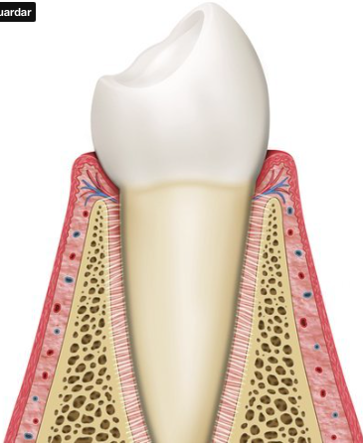


SON LAS QUE AFECTAN AL
PERIODONTO
ENCIA
LIGAMENTO PERIODONTAL
CEMENTO
HUESO

Slide 7
  Y COMO SE PRODUCEN LAS ENFERMEDADES PERIODONTALES???

Slide 8




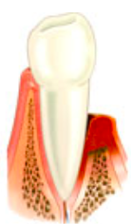
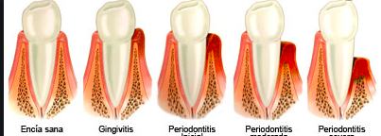


GINGIVITIS
PERIODONTITIS
PERDIDA DE HUESO
INFLAMACION
INFECCION

Slide 9
bien.. ahora hablemos de las enfermedades cardiovasculares…

Slide 10

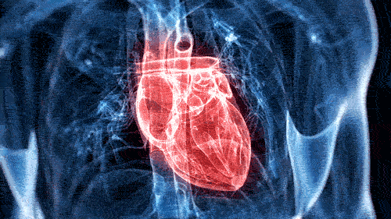
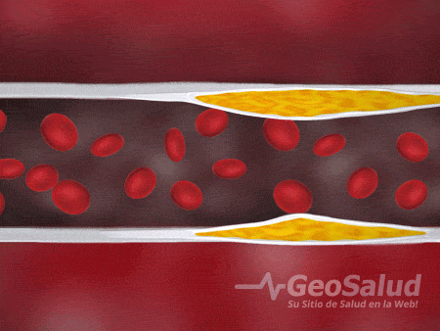
Principal causa de muerte Representan al 30,3% del total
Origen inflamatorio , asociado a la formación de las placas de ateroma

Slide 11

entonces…
Cual es la relación entre las e.c.v y la e.p????

Slide 12
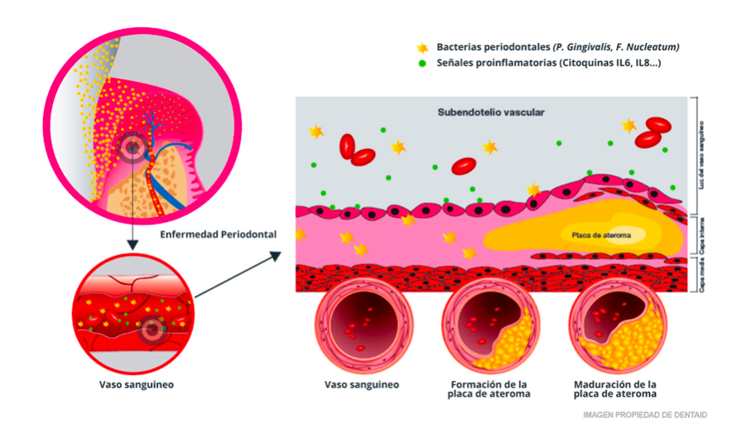
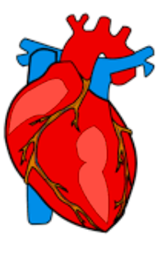


Slide 13
LAS PERSONAS CON ENFERMEDAD PERIODONTAL TIENEN EL DOBLE DE RIESGO DE FALLECER DE UN ATAQUE CARDIACO Y TRES VECES MAS POSIBILIDADES DE SUFRIR UN ACV

Slide 14
tabaco
Diabetes.
estrés
genetica
Sexo
ACCIDENTE CEREBRO VASCULAR
ENFERMEDAD PERIODONTAL

Slide 15
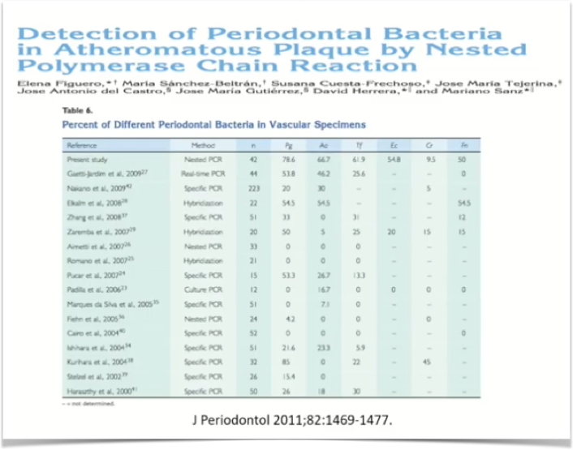
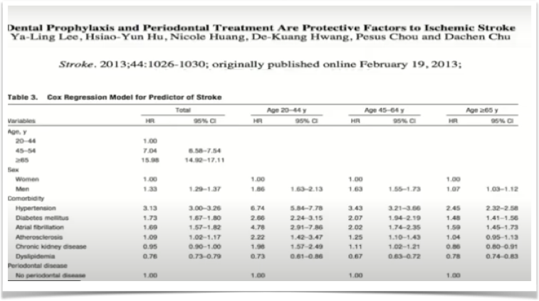

SE ENCONTRARON BACTERIAS DE LA CAVIDAD BUCAL, CAUSANTES DE LA EP, EN LAS PLACAS DE ATEROMA
SE DETERMINO QUE EL TRATAMIENTO DE LA EP SERIA UN FACTOR DE PREVENCION PARA EL ACV

Slide 16
COMO SE TRATA LA E.P.??

Slide 17
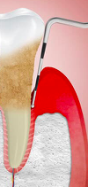
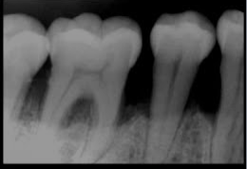




PRIMERO SE DIAGNOSTICA
SONDAJE
RADIOGRAFIAS
DIAGNOSTICO MICROBIOLOGICO
SALUD
GINGIVITIS
PERIODONTITIS

Slide 18

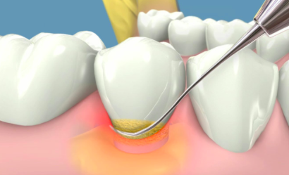
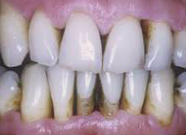
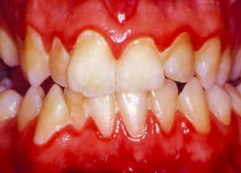
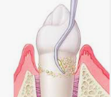
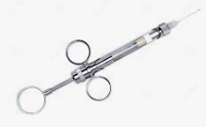
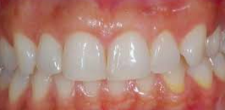
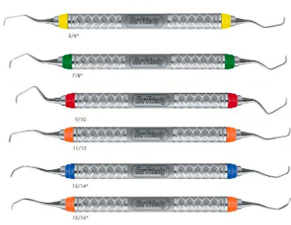
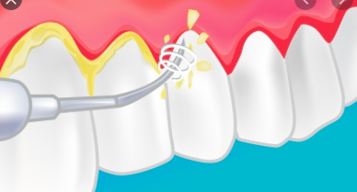
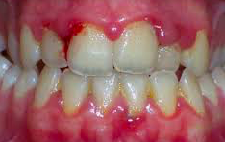
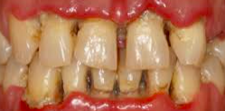
SALUD
GINGIVITIS
PERIODONTITIS

Slide 19
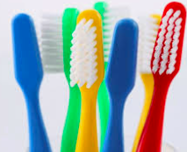


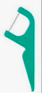
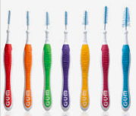
La unica manera de lograr salud bucal
CORRECTA HIGIENE DENTAL
VISITAR PERIODICAMENTE AL ODONTOLOGO

Slide 20


